Slide 1
Cloud SERVICES 2021
itp19128

Slide 2
Contents
Περιγραφή Σεναρίου
Τεχνολογίες και Εργαλεία που χρησιμοποιήθηκαν
Αρχιτεκτονική
Patterns που χρησιμοποιήθηκαν
Περιγραφή υλοποίησης
Πλεονεκτήματα / Μειονεκτήματα

Slide 3
Περιγραφή Σεναρίου
Cloud εφαρμογή εφαρμογής φίλτρου χειρόγραφης γραφής σε αρχεία κειμένου.
Ο χρήστης ανεβάζει μέσω εκκίνησης μιας ροής
σε αποθηκευτικό χώρο ειδικό για την αποθήκευση
αρχείων στο υπολογιστικό νέφος (minIO) το αρχείο
κειμένου του μορφής txt και μετά την εφαρμογή
του κατάλληλου φίλτρου το αρχείο ξανααποθηκεύεται
στον ίδιο αποθηκευτικό χώρο σε
διαφορετικό φάκελο ώστε να μπορεί ο χρήστης
να το κατεβάσει για προσωπική δική του χρήση

Slide 4
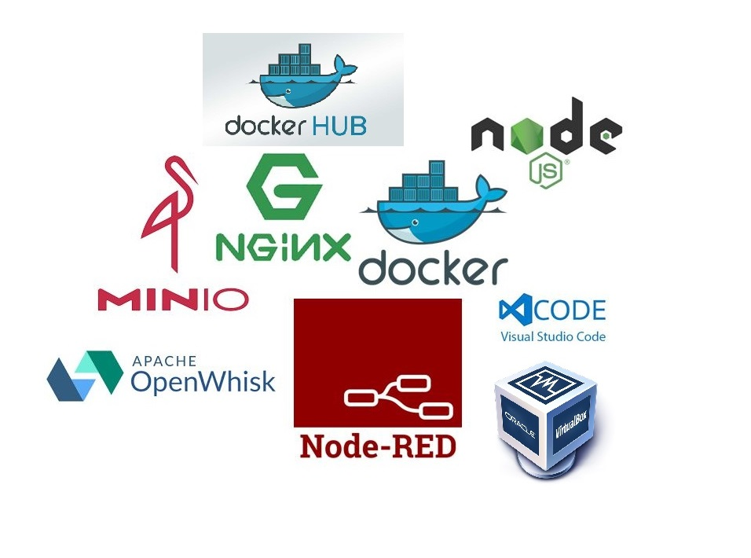
Τεχνολογίες και Εργαλεία που χρησιμοποιήθηκαν

Slide 5
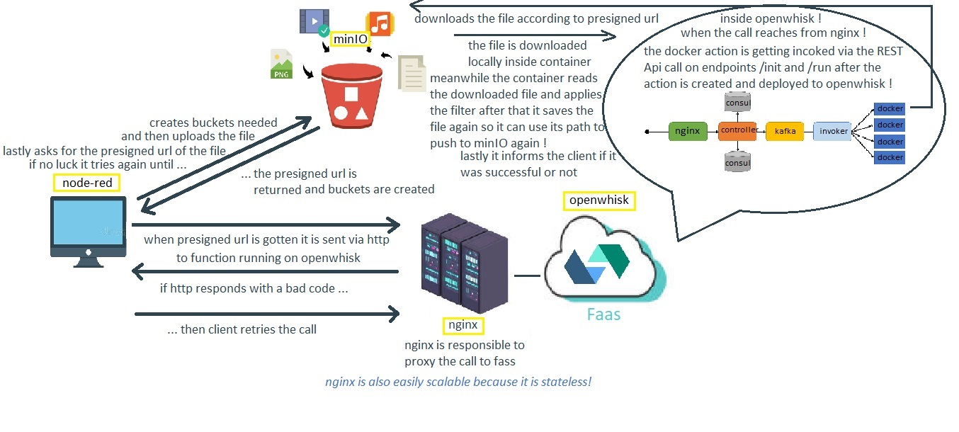
Αρχιτεκτονική

Slide 6
Patterns που χρησιμοποιήθηκαν
Retry Pattern
Χρησιμοποιήθηκε στο nodered συγκεκριμένα συνδέθηκε στην αρχή κάθε κόμβου πραγματοποίησης κλήσης με κάποιο από τα υπόλοιπα components της εφαρμογής ένας κόμβος “catch” ακολουθούμενος από έναν κόμβο “delay” έτσι αν η κλήση αποτύχει το αντιλαμβάνεται και ξαναπροσπαθεί την κλήση ανάλογα με την πόση καθυστέρηση του έχουμε εμείς ορίσει στον ανάλογο κόμβο… αν πχ πέσει ο container είτε του nginx είτε του action και έχει αρχίσει η κλήση και διακοπεί ενεργοποιείται το pattern του retry και στην κονσόλα του debug βλέπουμε τις συνεχόμενες προσπάθειες επανάκλησης του κόμβου

Slide 7
Περιγραφή υλοποίησης
Το nodered χρησιμοποιήθηκε ως ο client που θα μεταφέρει το μήνυμα από το ένα σύστημα στο άλλο όπως επίσης θα αρχικοποιεί το minio με τους κατάλληλους φακέλους και θα χρησιμοποιηθεί ως το μέσο το οποίο θα κάνει invoke το action μέσω κλησης rest api
Οι docker containers χρησιμοποιήθηκαν για να σηκώσουν τον nginx και επίσης το action
Ο nginx παίρνει από το nodered την κλήση με το presigned url και την στέλνει στο function με το φίλτρο ώστε να κατεβάσει το αρχείο τοπικά εντός του container και να
Εφαρμόσει το φίλτρο. Το φίλτρο είναι υλοποιημένο σε express οπότε απαραίτητο είναι το
nodeJS ως runtime. Από τη στιγμή που το φίλτρο μας είναι σε container αναγκαστικά ο nginx θα παίξει σπουδαίο ρόλο μαζί με το docker-compose ώστε να γίνει και το ανάλογο debug του φίλτρου!
Τα απαραίτητα αρχεία που έπρεπε να δημιουργηθούν είναι τα :
-filter.js
-dockerfile
-docker-compose
-manifest.yaml
-flows.json (nodered file)
-Nginx.conf

Slide 8
Πλεονεκτήματα / Μειονεκτήματα
ΠΛΕΟΝΕΚΤΗΜΑΤΑ
-Οι serverless εφαρμογές δεν απαιτούν συχνό έλεγχο
των server αυτό είναι πλέον δουλειά των providers
-Η εφαρμογή με αυτή την τεχνολογία είναι πιο εύκολη
στη διαχείριση και ανάπτυξή της
-Μπορεί να εξελιχθεί στην πορεία να είναι και εφαρμογή κατανεμημένου συστήματος ειδικά αν ο όγκος
Των φίλτρων αυξηθεί όπως επίσης και τα δεδομένα και οι χρήστες. Η λογική των containers συμβάλει στον εύκολο διαμοιρασμό της
-Μπορεί να γίνει προσβάσιμη μέσω api calls που είναι τα πιο συχνά
ΜΕΙΟΝΕΚΤΗΜΑΤΑ
- Δεν εφαρμόζει προς το παρόν λογική δημιουργίας επιπλέον containers
-Δεν κάνει καταγραφή κάποιας μετρικής ώστε να ενημερώσει τον χρήστη για την απόδοση των services που χρησιμοποιεί

Slide 9
Τέλος

